Slide 1
Rid2830 地区研修・協議会
ロータリーのDEIの歩み
五所川原RC 山 崎 淳 一

Slide 2
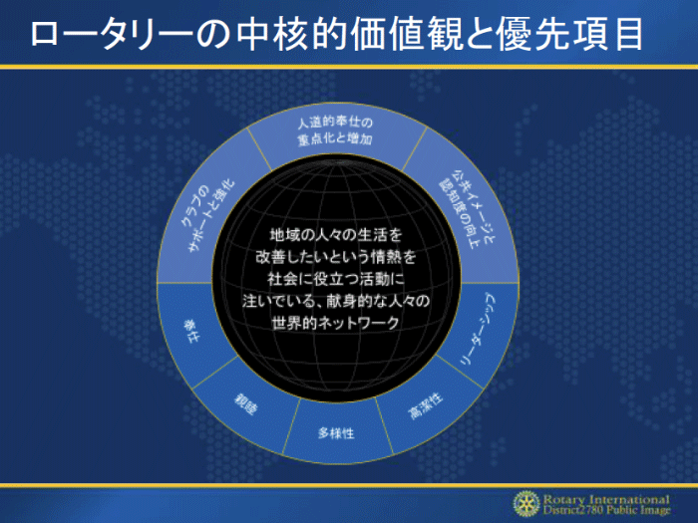

中 核 と な る 価 値 観
多様性 : 五つの価値観の一つとして
奉仕・親睦・多様性・高潔性・リーダーシップ
2007年6月RI理事会RI戦略計画の一環として採択

Slide 3
D E I : ロータリーの多様性、公平さ、
インクルージョンの声明
Diversity 多様性
Equity 公平さ
Inclusion インクルージョン
(RI理事会で2019年1月採択、2021年6月検討・強化)

Slide 4
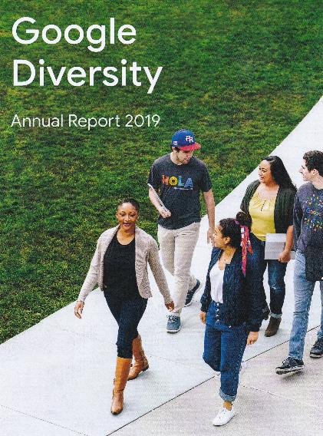
社会全体や企業でのDEIへの取り組み
様々なバックグランドを持つ人材の活用
女 性
障 害 者
高 齢 者
外 国 人
L G B T

Slide 5
SDGs

Slide 6
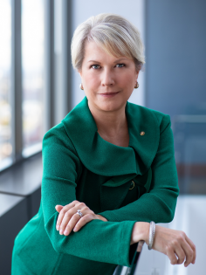

ジェニファー・ジョーンズ会長

Slide 7

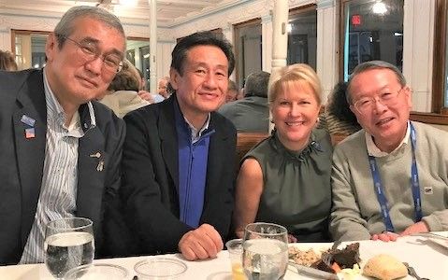
(山形) 鈴木 一作 リーダー
(東京) 水野 功 リーダー
2020年1月 RI研修リーダー

Slide 8
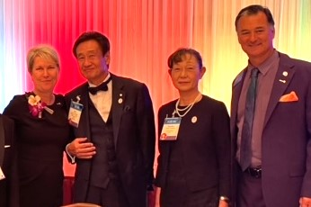
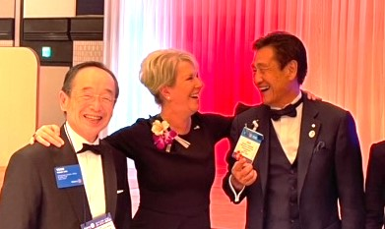
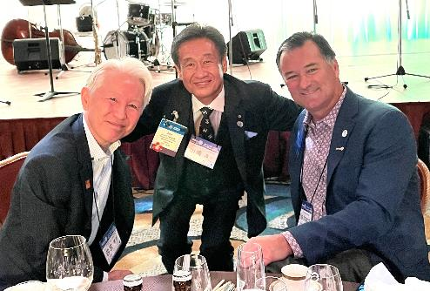
神戸ロータリー研究会
2022.11

Slide 9
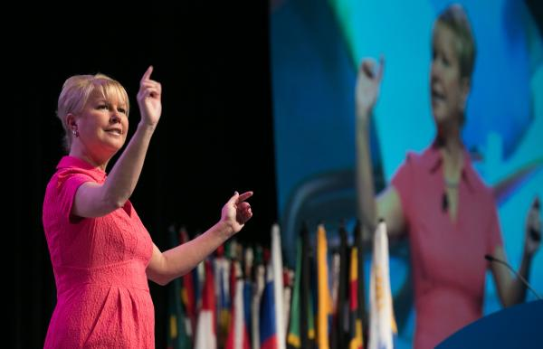
多様性
公平さ
インクルージョン
・
を最優先し
女性会員や
40歳未満の会員を増やす
2020年 RI会長ノミニーに指名された際のスピーチ

Slide 10

My
Rotary
DEIについて考える
・
2022-23年度 会長イニシアチブ

Slide 11
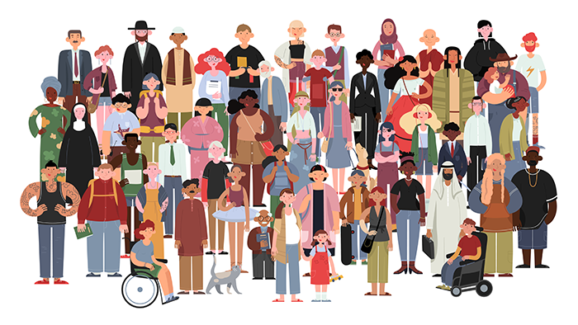
Diversity 多様性
・
差別なく、多様性を認め、違いを尊重

Slide 12

異文化の交流
新しいものの誕生
多様性のない組織から
新しいものは生まれない
新しいものが生まれない組織に未来はない

Slide 13

ラーニングセンター
「多様性・公平さ・インクルージョンへの取り組み」より
Equity 公平さ
・

Slide 14
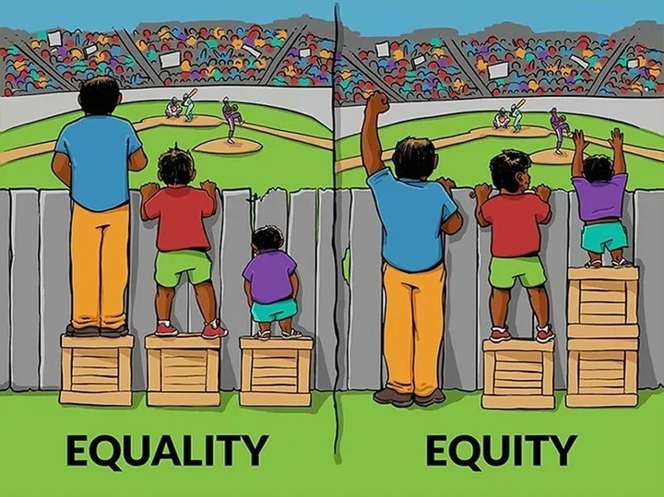
Equality (平等)
・
Equity (公平)
・
全ての人に同様に与える
それぞれに必要なものを提供
出典
(Independent Sector゛Why Divercity,Equity,and Inclusion Matter”)

Slide 15

Inclusion インクルージョン
・
組織の中に違いや個性を受け入れ、生かすことで
相乗効果を引き出し、より良いそして強い組織にしよう
ラーニングセンター
「多様性・公平さ・インクルージョンへの取り組み」より

Slide 16


ミックスジュース型
フルーツポンチ型
個 々 の 違 い や 持 ち 味 を 尊 重

Slide 17
誰もが生き生きと輝ける社会
DEIが目指すもの
各人の違いを生かすことで成長

Slide 18




4つの優先事項に添ってDEIに取り組む
どうしたら もっと・・・・・・
大きな
インパクト
参加者の
基盤を広げる
積極的な
かかわり
適応力を
高める

Slide 19
2022年規定審議会: DEIが採択されRI細則変更
第４条 クラブの会員身分
4.070. 会員の多様性
420 対 56
各クラブとローターアクトクラブは、多様性、公平さ、インクルージョンを推進するような均衡のとれた会員構成を構築するよう努めるものとする。
いかなるクラブも、RIにいつ加盟したかに関係なく、いかなる方法においても、 ジェンダー、人種、皮膚の色、信条、国籍、または性的指向により入会を制約すること、もしくはRI定款または細則により明白に認められていない入会の条件を課すことはできない。本節の規定に反する会員資格のいかなる規定または条件も無効であり、効力は持たない。

Slide 20
2025年規定審議会 制定案25-36
会員の多様性の条項を改正する件
●提案者 シンガポール
●主旨
会員の多様性にジェンダーとは別に性別を追加する
●RI細則4.070 標準RC定款9条第2節
ジェンダー～文化的・社会時に構築された性差の概念
生物学的性別とは区別されるもの

Slide 21


より良い未来を
想い描きましょう
その実現のために 全てのロータリアンが
個人・クラブ・地区としてDEIに取り組み、
地域社会さらに世界中で行動しましょう

Slide 23


トランプ政権のDEI廃止施策
・
・米国社会全体でDEIの見直しの動き
・
・メタ・アマゾン・マクドナルドが見直しを発表
・トヨタ自動車が米国でのDEIの方針一部見直し
・アップルが反DEIの株主提案を否決し、
ティム・クックCEOが多様性の文化の重要性表明
・

Slide 24
◎トランプの岩盤支持層である白人保守層からの
前バイデン政権のDEIプログラムの強制により
差別的な不平等つまり逆差別が起きていると
いう主張による反DEI
・
◎例えば、大学や企業での採用において、一定の
人種や性別などのマイノリティー(少数派)に割り
当てるなどのクオータ性の導入は逆差別という主
張。公平性に反対して、平等性を求める動き

Slide 25
Equality (平等)
・
Equity (公平)
・
全ての人に同様に与える
それぞれに必要なものを提供
出典
(Independent Sector゛Why Divercity,Equity,and Inclusion Matter”)

Slide 26
グーグルのDEI施策の見直し
・
・DEIに基づく採用目標の廃止
・
・少数派の従業員の採用に関する
数値目標を段階的に撤廃
・DEI施策の縮小
・

Slide 27
トランプ大統領就任後、
・
・WHOから脱退する手続きに入る大統領令署名
・
・CDC職員に WHOと連携して行っている業務を
直ちに停止する発令
・
・CDCも1/4程度の大幅人員削減

Slide 28
GPEI: 世界ポリオ撲滅推進活動
・
目的:世界中の子供にポリオの予防接種を提供し、
世界からポリオを撲滅する
◎WHO(世界保健機構)～戦略担当
◎UNICEF(国連児童基金)～予防接種担当
◎CDC(米国疾病対策センター)
～ウィルス対策担当
◎国際ロータリー～アドボカシー担当
◎ビル＆メリンダ・ゲイツ財団～リソース担当

Slide 29
ジェンダーギャップ指数
日本は世界で116位/146中
1:アイスランド 94:韓国 106:中国
世界経済フォーラム発表2024年版
男 女 格 差

Slide 30
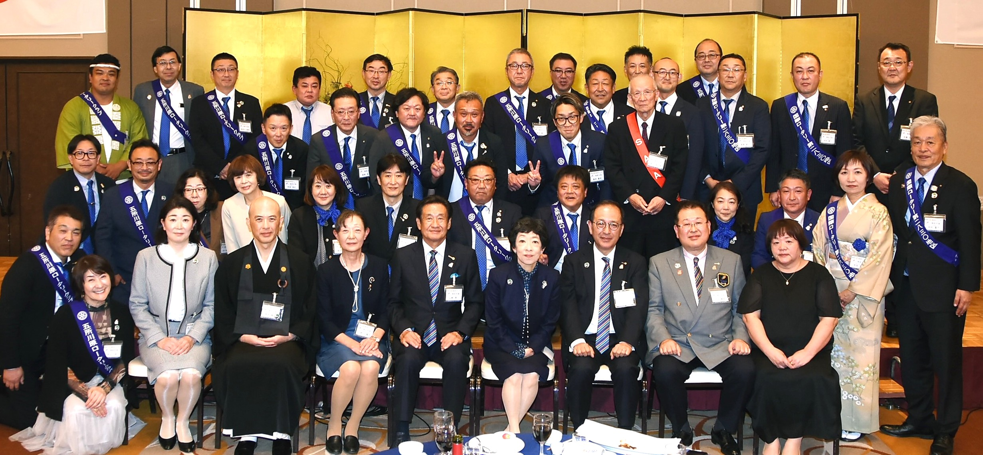
DEIを取り入れてクラブを元気にしよう

